Slide 1
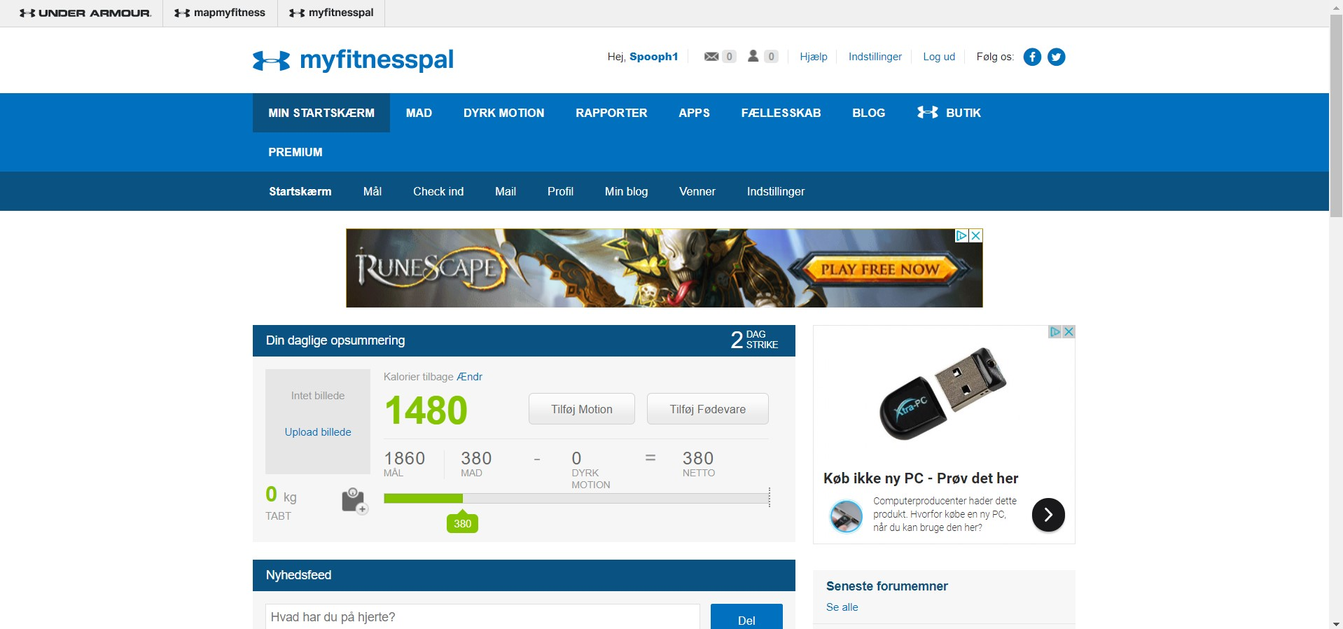
MyFitnessPal – hjemmeside og app, der er designet til at hjælpe brugeren med at nå specifikke fitness mål

Slide 2
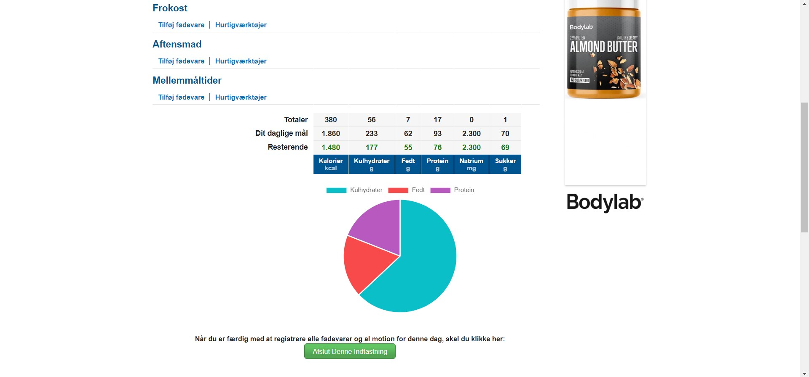
Særligt fokus på at hjælpe brugerne med at tracke deres kalorieindtag

Slide 3

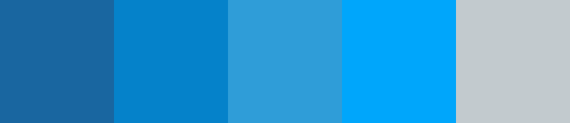
Viceral

Slide 4
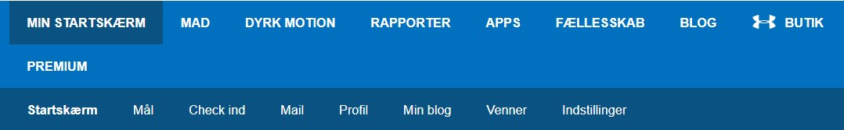
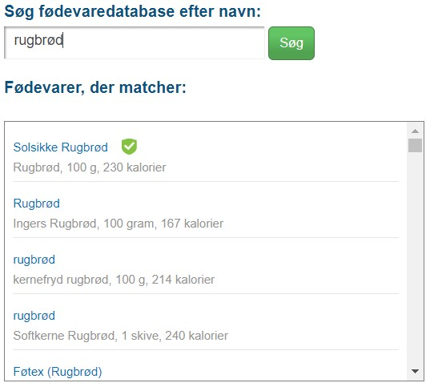
Behavioral

Slide 5
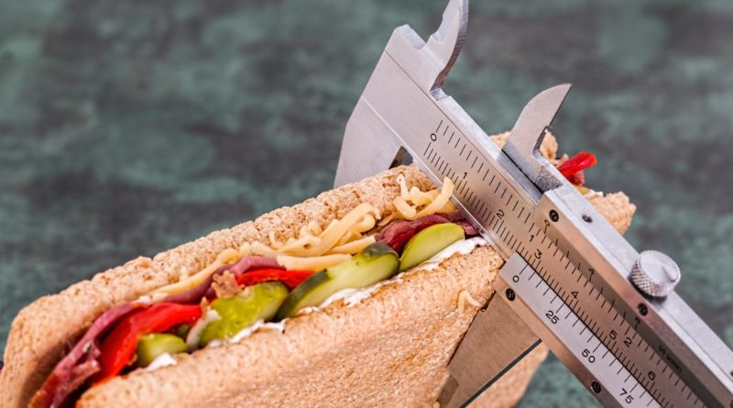

Reflective

